Slide 1

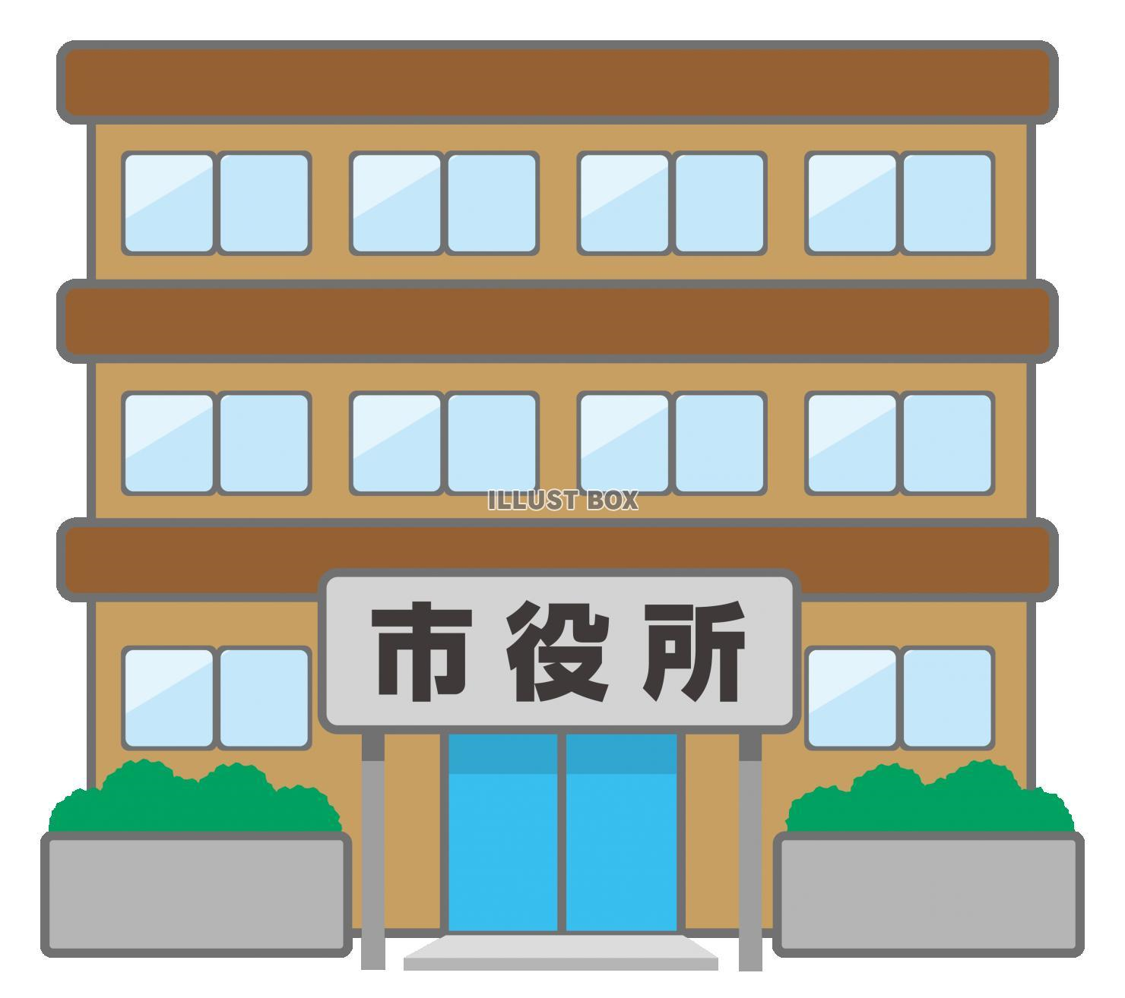

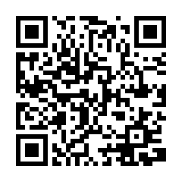
武雄市
物価高対応子育て応援手当
のご案内
物価高の影響が長期化し、その影響を強く受けている子育て世帯を力強く支援し、こどもたちの健やかな成長を応援するため、こども1人につき2万円の一時金「物価高対応子育て応援手当」を支給します。
１．支給対象者
令和７年９月分（※）の児童手当受給者
（※令和７年９月に出生した児童については１０月分）
手続き不要
令和７年１０月１日から令和７年１２月３１日までに
出生した児童の児童手当受給者
手続き不要
令和８年１月１日から令和８年３月３１日までに
出生した児童の保護者 ※出生届時にご案内します。
申請が必要
です！
申請が
必要です！
※詳しくは裏面の「よくあるご質問」をご覧ください。
２．支給額
対象児童 １人 につき ２万円
３．支給までの流れ（申請が必要でない場合）
武雄市
①手当のご案内
子育て
世帯
②希望しない場合のみ市へ連絡
➂児童手当受給口座へ振り込み
４．お問い合わせ
武雄市こども家庭課 給付係
こども家庭庁 コールセンター
０９５４－２３－９２１６
平日（8：30 ～ 17：15）
０１２０－２５２－０７１
平日（9：00 ～ 18：00）
裏面に続きます。必ずご確認ください！

Slide 2
５．よくあるご質問
Ｑ．手当の対象となるこどもは？（支給対象児童）
Ａ．大きく分けて、以下の方が支給の対象となります。
①令和７年９月分（※）の児童手当の支給対象児童
（※令和７年９月に 出生した児童については１０月分）
②令和７年１０月１日から令和７年１２月３１日までに出生した児童
➂令和８年１月１日から令和８年３月３１日までに出生した児童
Q．だれに支給されますか？（支給対象者）
Ａ．上記①及び②は児童手当受給者、
または上記➂の保護者のうち生計を維持する程度の高い方が支給の対象者です。
Q．手続きは必要なの？（手続き）
Ａ．上記①及び②の児童手当受給者は手続き不要です。
または上記➂の保護者は申請が必要となります。※出生届時にご案内します。
Q．どんな方法でもらえるの？（支給方法）
Ａ．口座に振り込みます。
①児童手当受給者は、原則 令和７年１０月支給時（※）の児童手当受給口座に振り込みま
す。（※令和７年９月に出生した児童は１２月支給時の口座）
上記②の場合も児童手当受給口座へのお振込みとなります。
上記➂の申請を行った保護者は、申請書で指定した口座に振り込みます。
※口座が解約・変更等により振込みができない場合は支給されませんので、必ず下記の窓
口にお問い合わせください。
～ こんなときはどうするの ～
Q．市外へ引っ越した場合はどうなりますか？
Ａ． 児童手当受給口座に、９月３０日時点の住所地市町村から振り込まれます。ご不明な点
があれば、令和７年９月分（１０月支給時） の児童手当を支給をした引っ越し前の市町村
にお問い合わせください。
Q．DV被害により、こどもと避難していますが、手当は受け取れますか？
Ａ．DV被害により避難している場合は、避難先の市町村で手当の支給を受けることができる
場合がありますので、なるべく早く下記の窓口にご相談ください。 住民票を動かす必要は
なく、配偶者のいる市町村に連絡する必要もありません。
Q．父母が離婚または離婚協議中かつ別居している場合、誰が手当を受け取れますか？
Ａ．同居優先により令和7年9月分（10月支給分）の児童手当の受給資格が認められた方へ支
給となります。なお、基準日（令和7年9月30日）後に、離婚または離婚協議中かつ別居し
ていたことにより、児童手当の受給者を変更した場合は、申請により変更後の方へ支給しま
す。
６．公務員の方へ
公務員の方は、各所属長に対し職員の方への申請勧奨を行うこととなっています。本手当のお手続きについては、職場にご確認ください。
申請先は、令和７年９月３０日（基準日）時点でお住まいの市町村窓口です。
公務員は
申請が必要です！
！
｢物価高対応子育て応援手当｣に関する
「振り込め詐欺」や「個人情報の詐取」にご注意ください！
自宅や職場などに都道府県・市区町村や国(の職員)などをかたる不審な電話や郵便があった場合は、お住まいの市区町村や最寄りの警察署か警察相談専用電話(＃9110)にご連絡ください。

